Slide 1
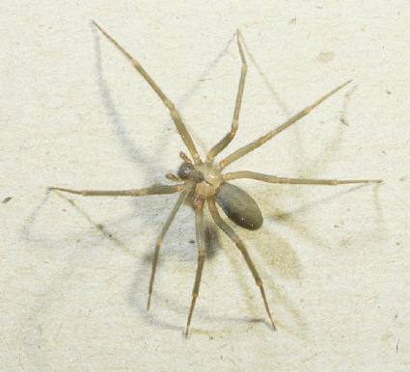
ACIDENTE COM ARANHA MARROM

Slide 2
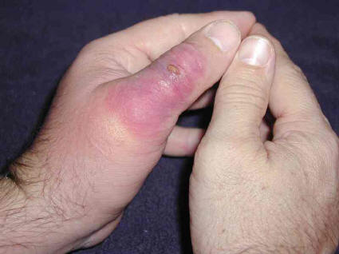
EVOLUÇÃO DO PROCESSO APÓS PICADA 4 DIAS

Slide 3
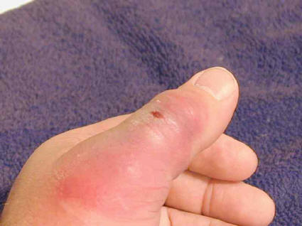
EVOLUÇÃO DO PROCESSO APÓS PICADA 5 DIAS

Slide 4
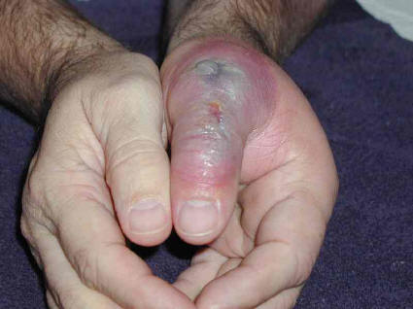
EVOLUÇÃO DO PROCESSO APÓS PICADA 6 DIAS

Slide 5
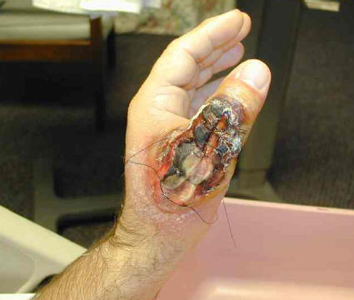
EVOLUÇÃO DO PROCESSO APÓS PICADA 9 DIAS

Slide 6
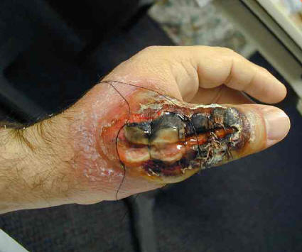
EVOLUÇÃO DO PROCESSO APÓS PICADA 10 DIAS

Slide 7
JOGAR A MÃO FORA E MATAR A ARANHA

